Slide 1
หน่วยการเรียนรู้ตัวเรา
เ
ก
ม
อนุกรมเรขาคณิต
ด้วยกระบวนการเรียนรู้ BHM Model

Slide 2
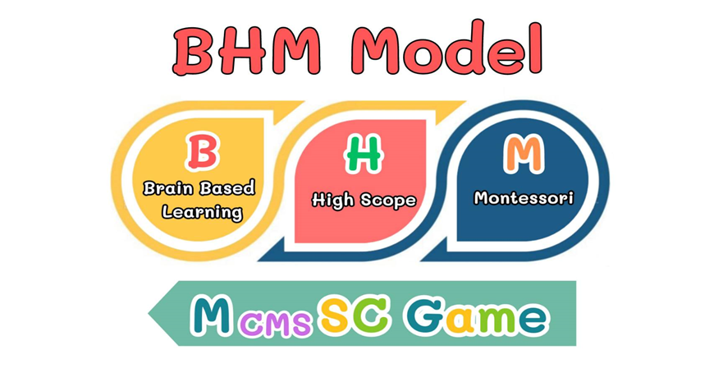
เกมอนุกรมเรขาคณิต
เป็นเกมที่ฝึกทักษะกระบวนการคิดของนักเรียน เป็นเกมที่ทำให้นักเรียนได้ฝึกการเคลื่อนไหวร่างกาย เป็นกิจกรรมที่ได้ลงมือปฏิบัติจริง ตามกระบวนการการจัดการเรียนรู้แบบ BHM Model

Slide 3
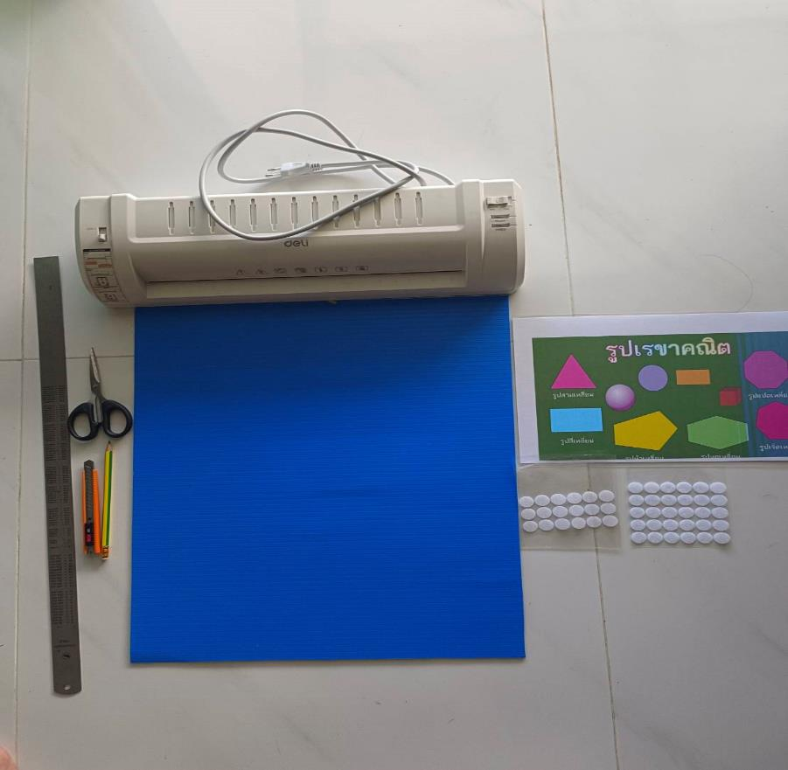
อุปกรณ์
1
ฟิวเจอร์บอร์ด
5
ตีนตุ๊กแก
2
6
เทปสำหรับทำตาราง
กระดาษเอสี่
3
กรรไกร , คัตเตอร์
7
ไม้บรรทัด
4
8
เครื่องเคลือบ
ดินสอ

Slide 4
ขั้นตอนการทำเกมอนุกรมเรขาคณิต
ตัดฟิวเจอร์บอร์ดเป็นรูปสี่เหลี่ยมขนาดตามความต้องการ
ใช้เทปกาวตีช่องตาราง
ปริ้นรูปเรขาคณิตตามที่ต้องการ
นำรูปเรขาคณิตที่ปริ้นแล้วใส่เครื่องเคลือบกระดาษ
ตัดรูปเรขาคณิตที่เคลือบแล้ว
นำตีนตุ๊กแกแปะที่ฟิวเจอร์บอร์ดและแปะที่รูปเรขาคณิต

Slide 5
ขั้นตอนการเล่นเกมอนุกรมเรขาคณิต
แบ่งนักเรียนออกเป็นกลุ่ม กลุ่มละเท่า ๆ กัน
ให้นักเรียนกลุ่มที่ 1 นำรูปเรขาคณิตที่มีอยู่ในมือมาแปะลงในตารางช่องที่ 1
ให้นักเรียนกลุ่มถัดไปนำรูปเรขาคณิตมาแปะลงในตารางช่องถัด ๆ ไป โดยให้เหมือนกับกลุ่มที่ 1
คุณครูให้นักเรียนตอบคำถามว่ารูปเรขาคณิตที่นักเรียนนำมาแปะมีรูปเรขาคณิตอะไรบ้าง

Slide 6
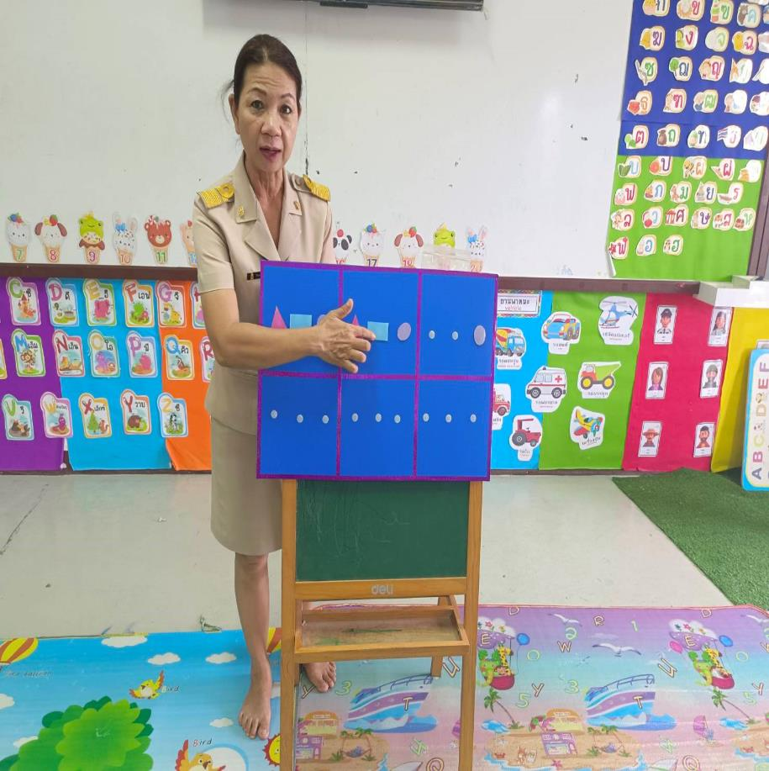
ภาพกิจกรรมการเล่นเกม

Slide 8
Thank You!
นางปิยะมาศ รุจิธันยา
ครูชำนาญการพิเศษ โรงเรียนอนุบาลหัวหิน(บ้านหนองขอน)

